Slide 1

Федеральное государственное бюджетное образовательное учреждение высшего образования «Московский государственный технический университет имени Н.Э. Баумана (национальный исследовательский университет)» (МГТУ им. Н.Э. Баумана)
Выпускная квалификационная работа бакалавра
Метод оптимального расположения базовых станций 5G в городе с использованием генетического алгоритма
Студент: Золотухин Алексей Вячеславович ИУ7-84Б
Научный руководитель: Степанов Валерий Павлович
2024 г.

Slide 2
Цель и задачи
Цель выпускной квалификационной работы: разработка метода оптимального расположения базовых станций 5G в городе.
Задачи:
провести анализ предметной области задач оптимизации, распространения сигналов 5G в пространстве;
описать известные методы выбора расположения базовых станций в городе;
спроектировать метод оптимального расположения базовых станций в городе;
выбрать средства реализации и реализовать спроектированный метод;
исследовать зависимость результатов работы метода от входных параметров.
2

Slide 3
Текущее состояние технологии 5G
Согласно стратегии отрасли связи доля населения Российской Федерации, проживающего на территории, где оказываются услуги связи с использованием технологии 5G к 2030 году должна возрасти до 25%, а к 2035 году до 60%.
Технология 5G позволяет передавать данные примерно в 100 раз быстрее чем технология 4G. Также 5G обеспечивает в 50 раз уменьшенную задержку чем 4G.
На единицу площади нужно минимум в три раза больше базовых станций 5G, а стоимость одной станции от 2 до 4 раз выше, чем 4G.
Для технологии 5G используют два диапазона: низкий (410–7125 МГц) и высокий (24–53 ГГц). В России используются частоты 4,8–4,99 ГГц и 24,25–24,65 ГГц.
3

Slide 4
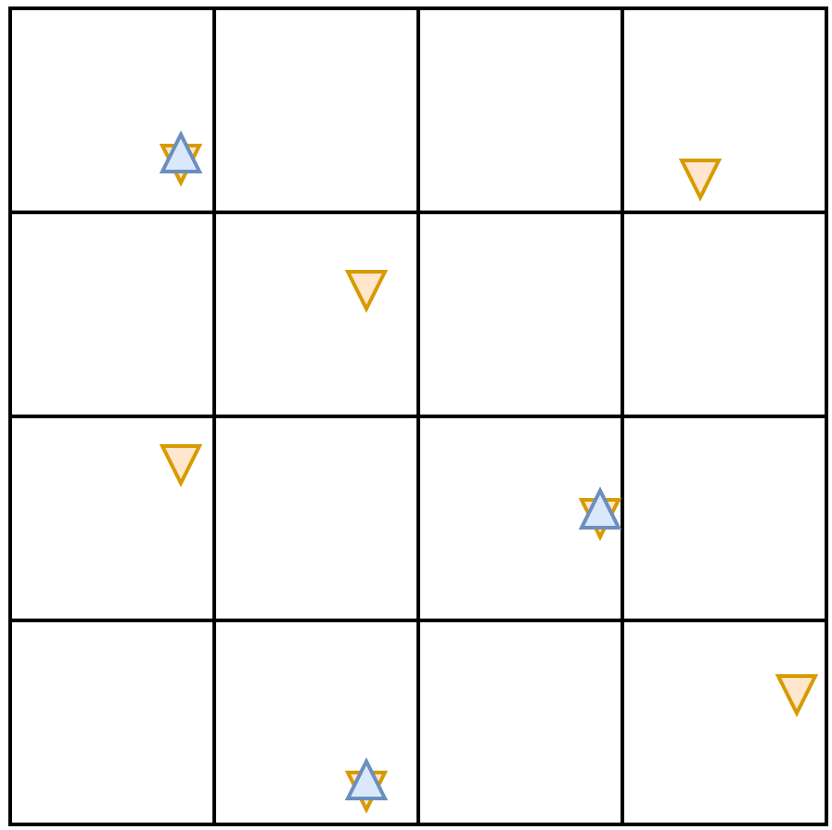
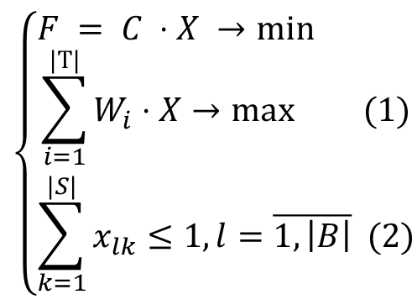
Формализованная постановка задачи
Найти такое покрытие Х базовыми станциями целевой области T, при следующих условиях:
1
$$\left\{\begin{matrix}F = C ⋅X →min \\ \begin{aligned}\sum_{i=1}^{|Т|}{W_{i}}⋅X→\text{max} (1) \\ \sum_{k=1}^{|S|}{x_{lk}}≤1, l=\overline{1,\left|B\right|} (2)\end{aligned}\end{matrix}\right.$$
Вектор решений должен покрывать максимальное число элем. областей.
1
В каждом месте размещения базовой станции может быть только один тип.
3
где
С − вектор стоимости типов базовых станций,
S − множество типов базовых станций,
W − матрица покрытия, в столбцах которой расположены элементы множества B×S, а в строках элементы множества Т.
B − множество потенциальных мест под базовые станции
X − вектор решений
Базовая станция имеет следующие характеристики:
Мощность
Высота
Частота
Стоимость

Slide 5
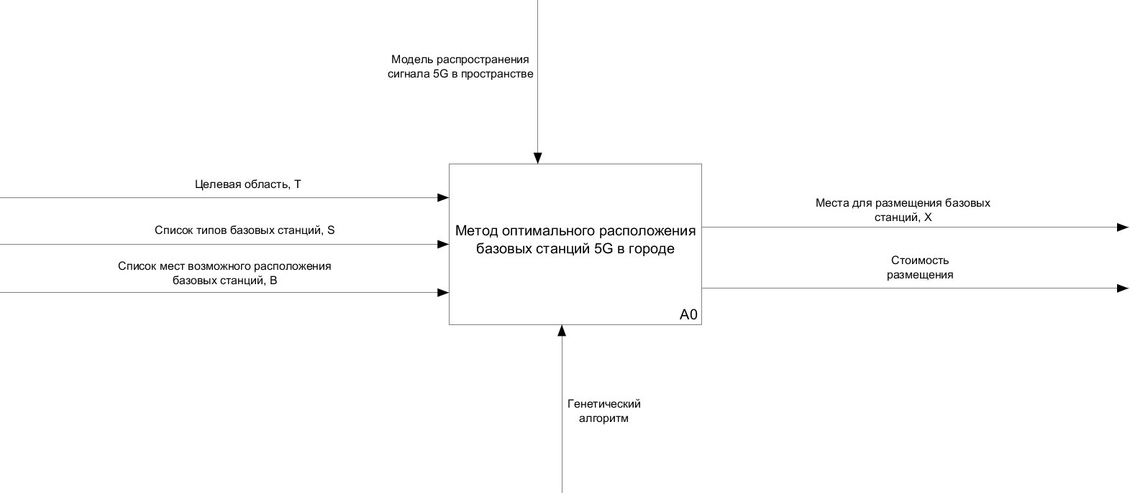
Метод оптимального размещения базовых станций 5G в городе

Slide 6
Выбор модели распространения сигналов
Модель распространения сигнала | COST 231−Хата | Модель Окамуры−Хата | Модель SUI
Диапазон частот | 1500 – 2000 МГц | 150 – 1500 МГц | 1900 – 11000 МГц
Допустимые особенности местности | Пригородная зона Сельская местность | Плотная застройка Пригородная зона Сельская местность | Плотная застройка Пригородная зона Сельская местность

Slide 7
Выбор модификаций генетического алгоритма
Инициализация популяции
Стратегия «одеяла»;
Стратегия «дробовика»;
Стратегия фокусировки.
Отбор родителей
Пропорциональный отбор;
Линейное ранжирование;
Отбор на основе усечения;
Турнирный отбор.
Оператор скрещивания
Одноточечный кроссинговер;
Многоточечный кроссинговер;
Однородный кроссинговер.
Оператор мутации
Классическая мутация;
Оператор инверсии.
Сокращение популяции
Чистая замена;
Элитарная схема;
Равномерная случайная замена;
Пропорциональная редукция.

Slide 8
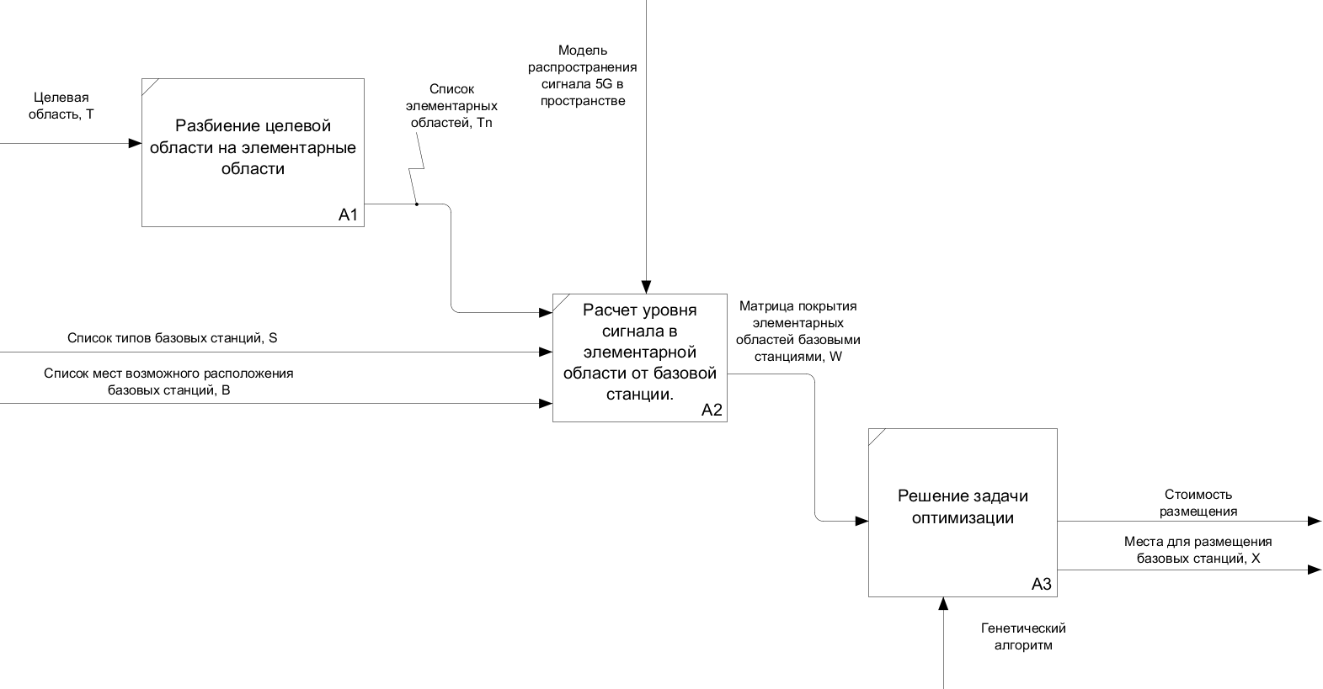
Декомпозиция метода оптимального расположения базовых станций в городе

Slide 9
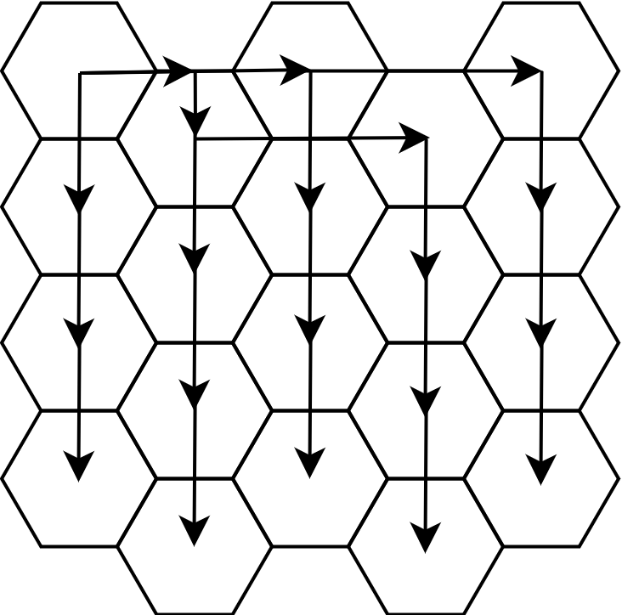
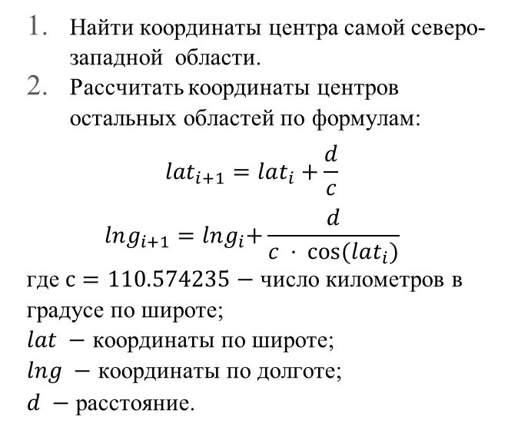
Алгоритм разбиения на элементарные области
Найти координаты центра самой северо-западной области.
Рассчитать координаты центров остальных областей по формулам:
$${lat}_{i+1}=lat_{i}+\frac{d}{c}$$
$$lng_{i+1}=lng_{i}\text{+}\frac{d}{c ⋅ cos⁡(lat_{i})}$$
где $с=110.574235−$ число километров в градусе по широте;
$lat −$ координаты по широте;
$lng −$ координаты по долготе;
$d −$ расстояние.

Slide 10
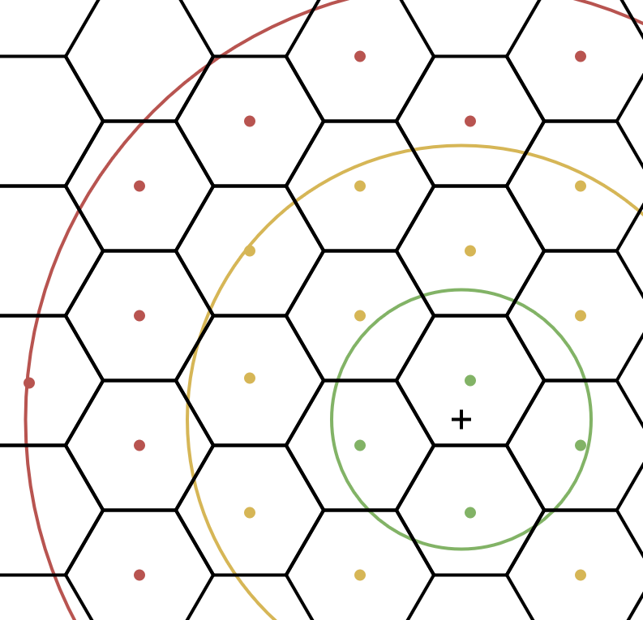
Расчёт уровня сигнала в элементарной области от базовой станции
Цикл по каждой элементарной области.
Цикл по каждому типу базовых станций.
Цикл по каждому месту возможного размещения базовой станции.
Рассчитать по модели SUI в зависимости от типа территории потери сигнала.
Рассчитать мощность сигнала в элементарной области исходя из мощности станции и потерям сигнала.
50%
75%
95%

Slide 11
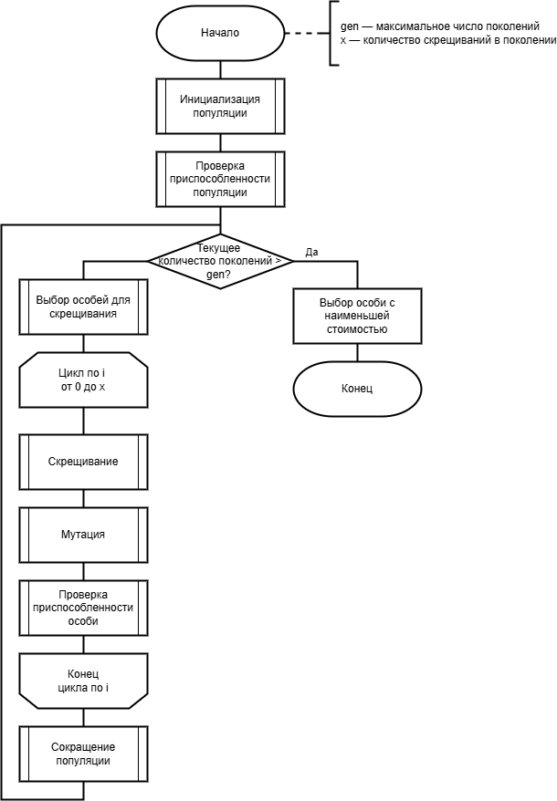
Стандартный генетический алгоритм
Инициализация популяции − стратегия «дробовика»;
Отбор родителей − пропорциональный отбор;
Скрещивание − одноточечный кроссинговер;
Мутация − одноточечная классическая мутация;
Сокращение популяции − пропорциональная редукция.

Slide 12
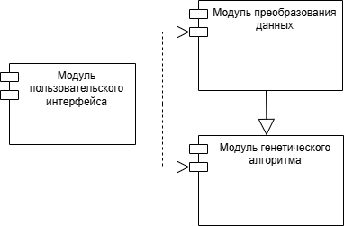
Структура программы
Выбор средств реализации
В качестве языка программирования был выбран C#;
Для модульного тестирования был выбран набор подпрограмм xUnit;
Функциональное тестирование проводилось вручную.

Slide 13
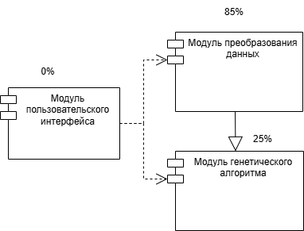
Тестирование
Классы эквивалентности для функционального тестирования.
Покрытие модульными тестами.
Входные данные | Результат
Одно место возможного размещения, с одним типом базовой станции. | Одно место с единственным типом базовой станции.
Одно потенциальное место, множество типов базовых станций. | Одно место с типом имеющим самую низкую стоимость при наибольшем покрытии.
Множество потенциальных мест, один тип. | Все места в которых базовые станции покрывают уникальные элементарные области.

Slide 14
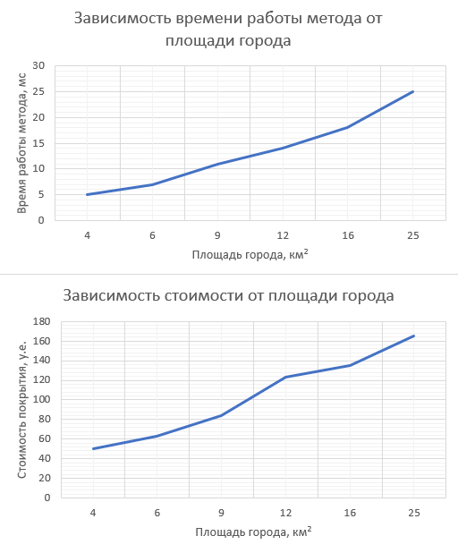
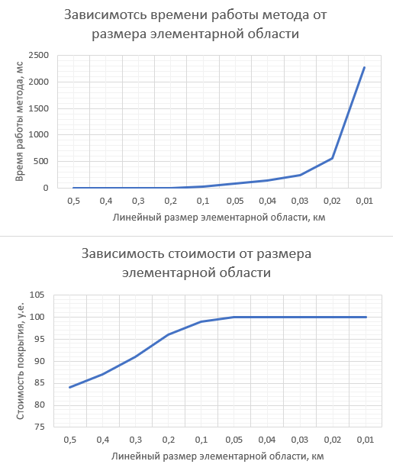
Исследование
При уменьшении размера элементарной области, увеличивается точность метода, а также увеличивается время его работы.
При увеличении площади города увеличивается время поиска покрытия, а также увеличивается стоимость.

Slide 15
Заключение
Поставленная цель выпускной квалификационной работы была достигнута: разработан метод оптимального расположения базовых станций 5G в городе.
В ходе выполнения выпускной квалификационной работы были решены все задачи:
проведен анализ предметной области задач оптимизации, распространения сигналов 5G в пространстве;
описаны известные методы выбора расположения базовых станций в городе;
спроектирован метод оптимального расположения базовых станций в городе;
выбраны средства реализации и реализован спроектированный метод;
исследована зависимость результатов работы метода от входных параметров.

